Slide 1
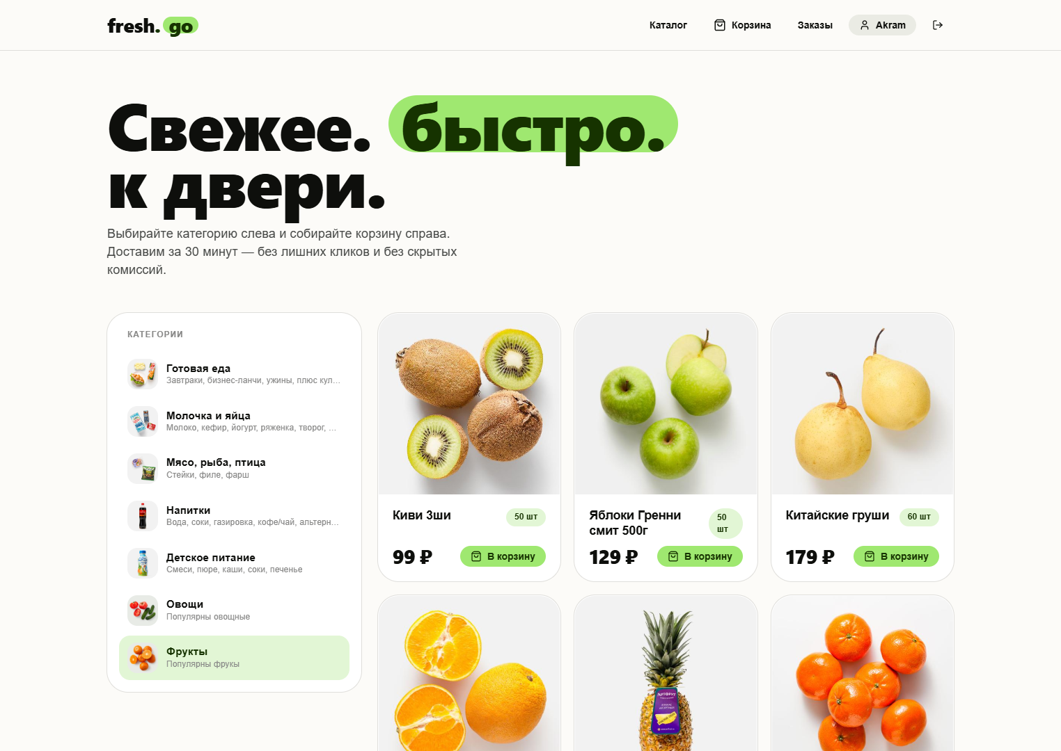
Курсовая работа:
Сервис по доставки продуктов
Куратор:Восточный Владислав Александрович
Выполнил:Ёдгаров Акрам Акмалович

Slide 2






Стек
Backend
Frontend
Database

Slide 3



Единая платформа
Заказчик
Администратор
Курьер

Slide 4




Безопасность, целостность и фронтенд
JWT-аутентификация
Валидация на границах
Раздельные токены для клиентов, курьеров и администраторов. Рефреш-токены с ограничением сессий и ревокацией.
Строгая типизация запросов (DTO, FluentValidation) защищает от некорректных и злонамеренных данных.
Транзакции и конкурентность
Атомарные транзакции EF Core для защиты баланса клиента и предотвращения двойного списания при конкурентных заказах.

Slide 5
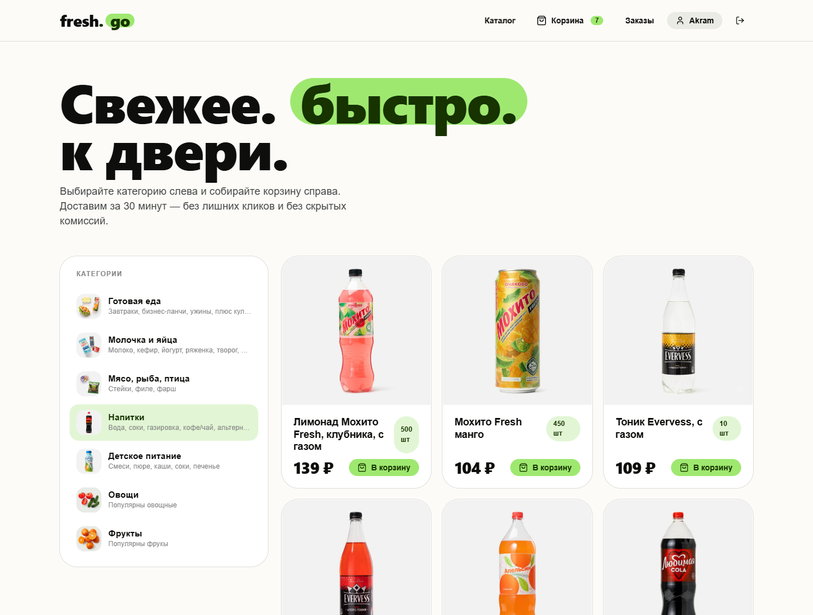
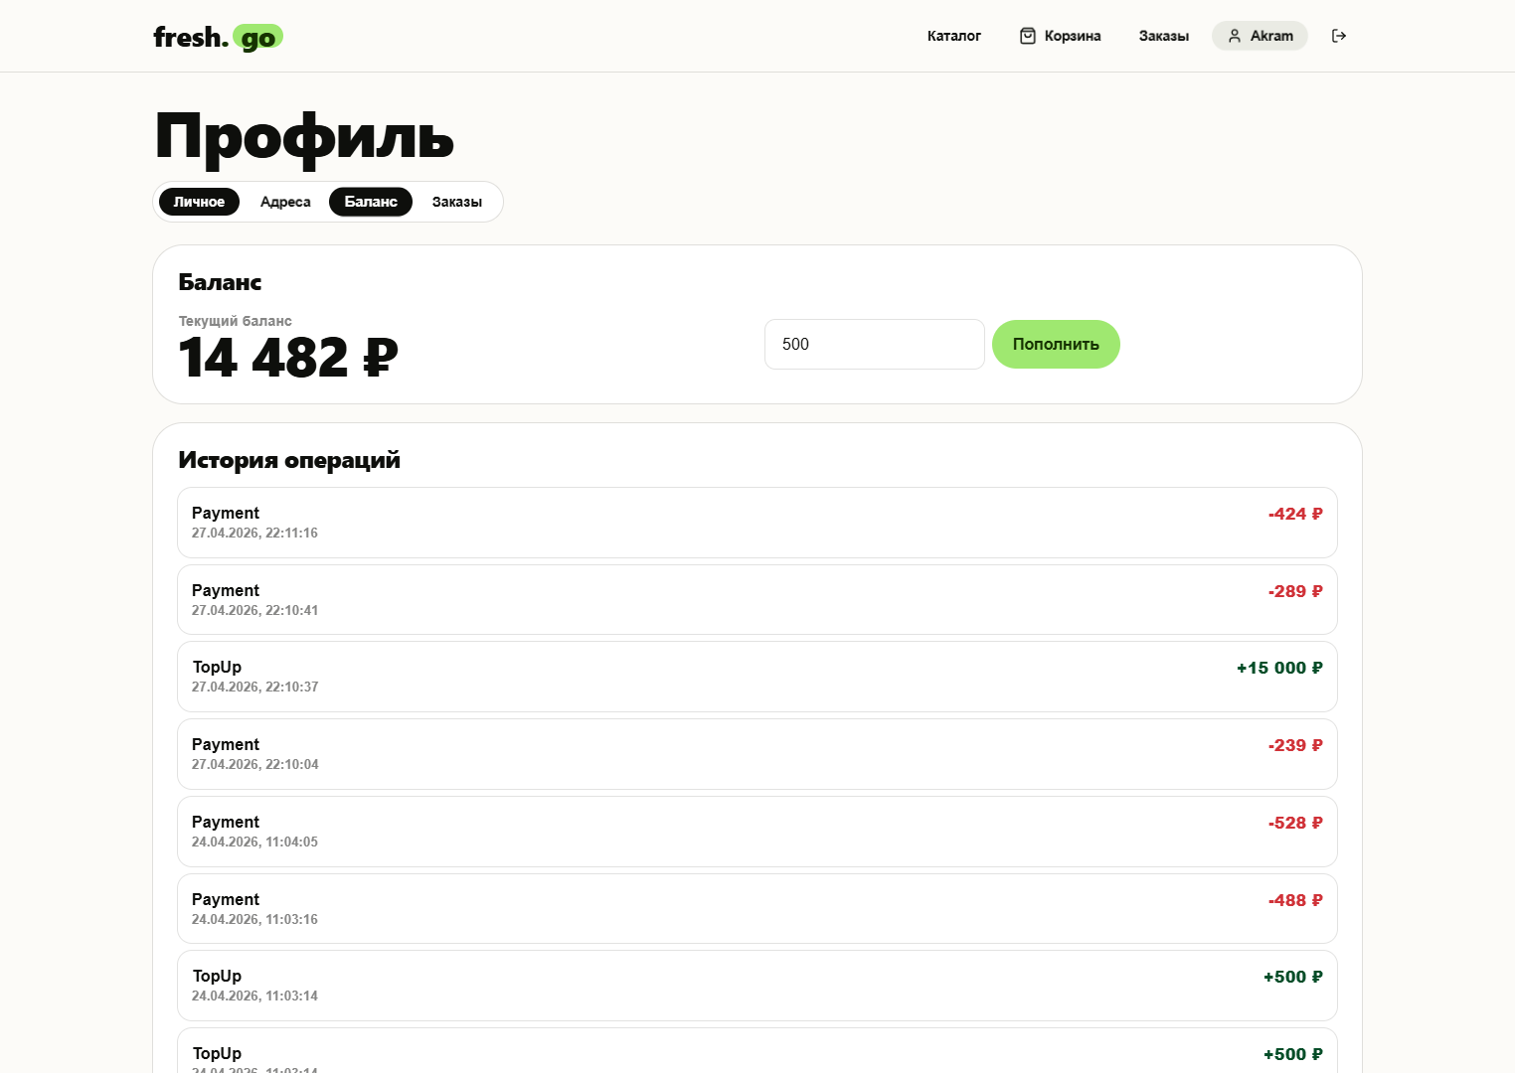
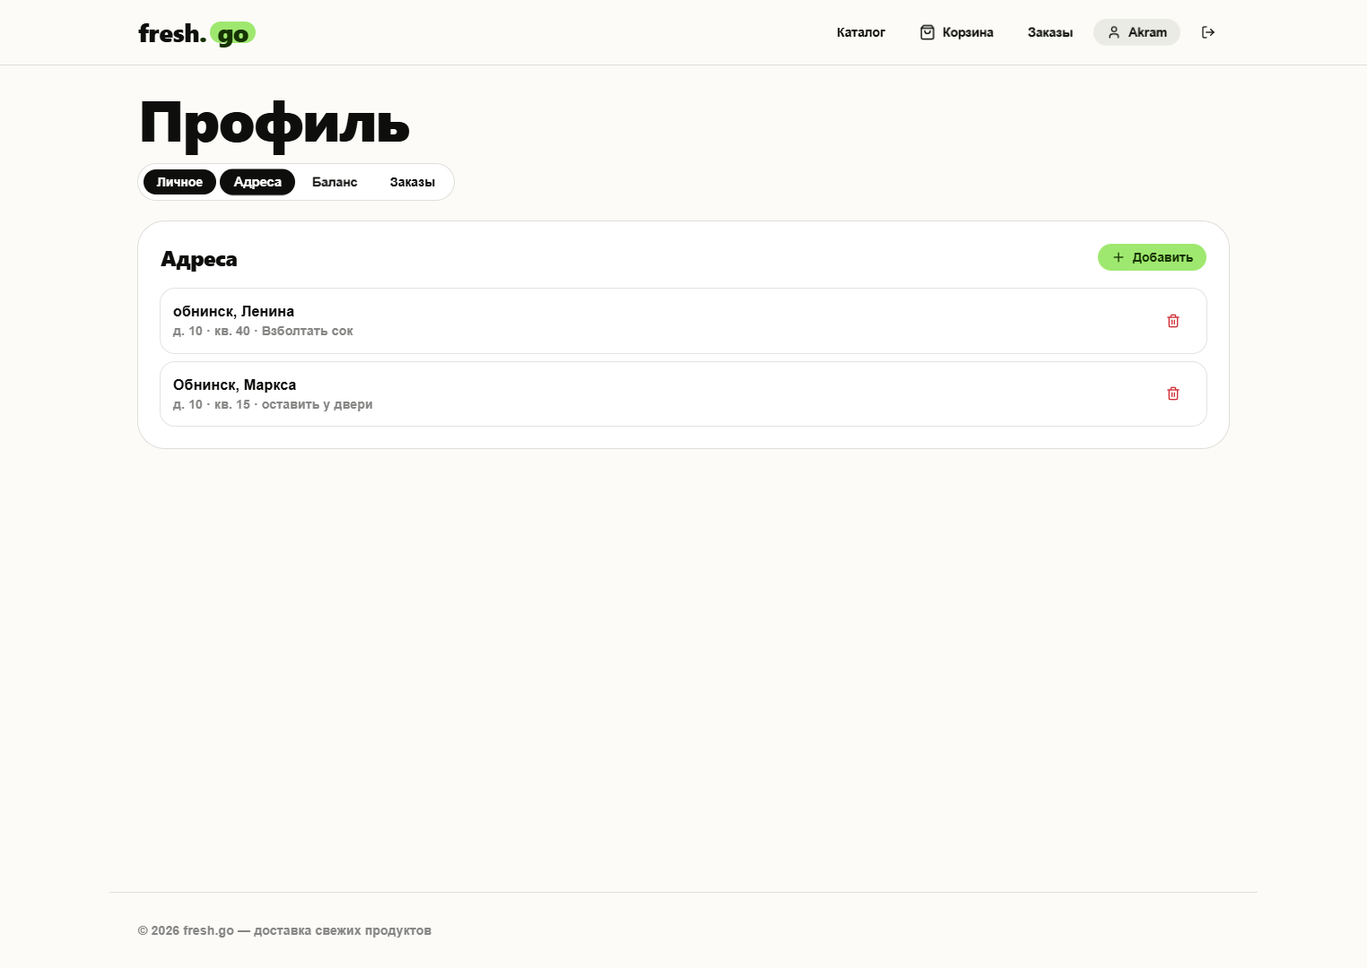
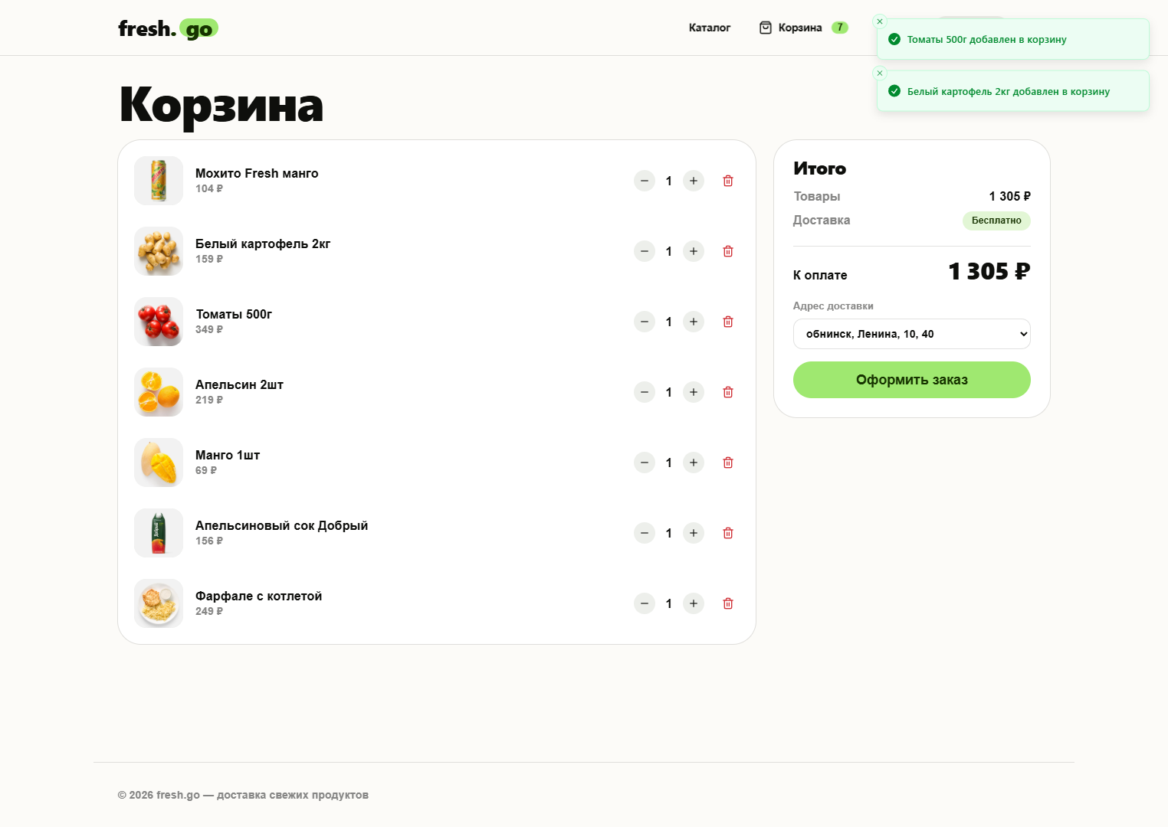

Slide 6
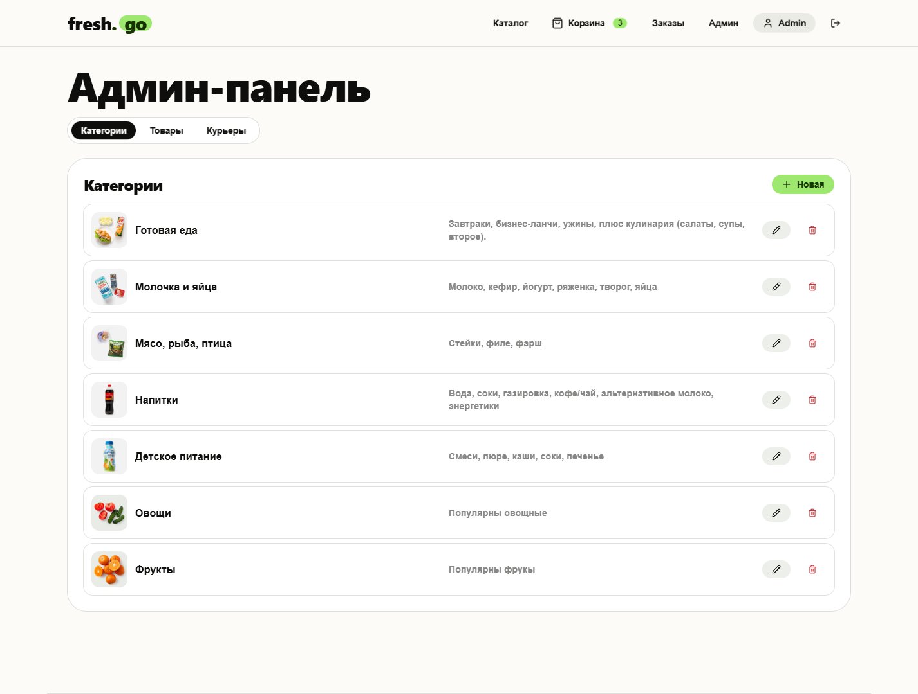
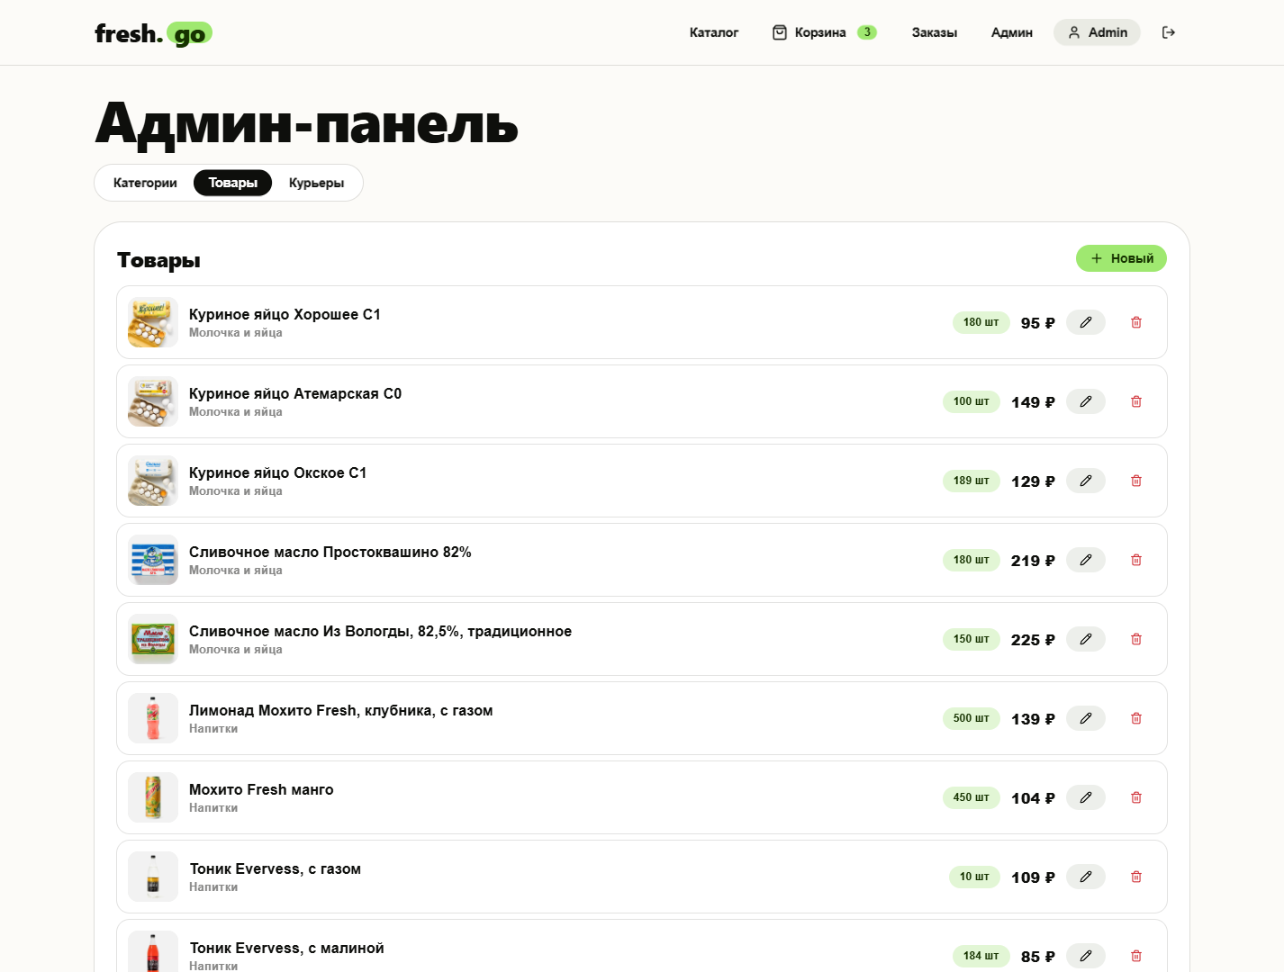
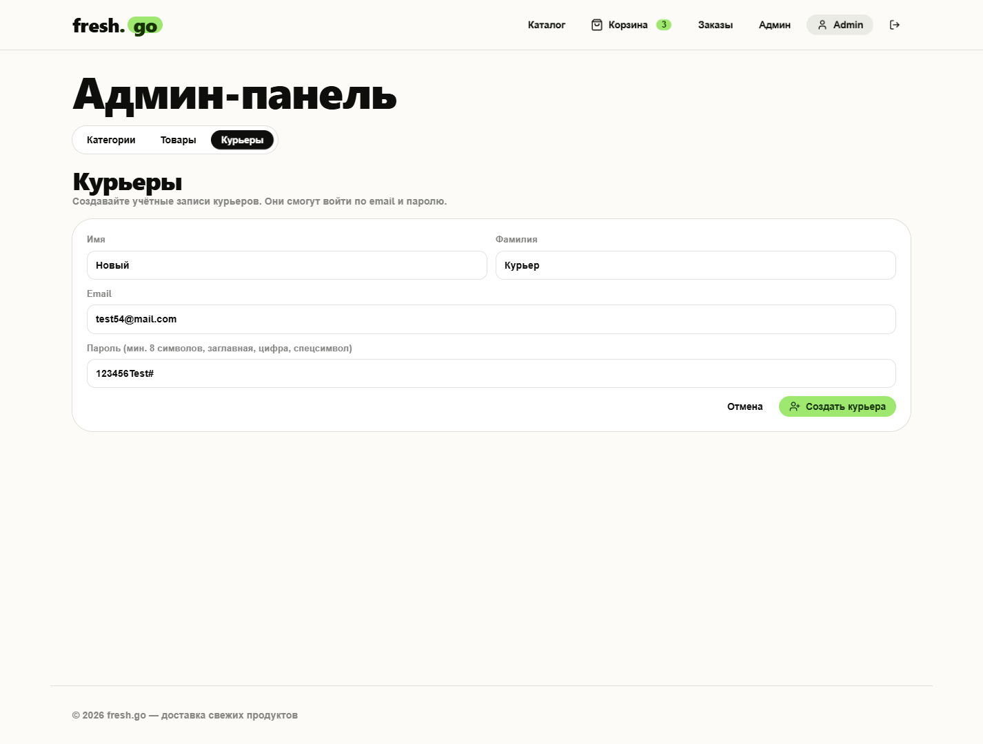

Slide 7
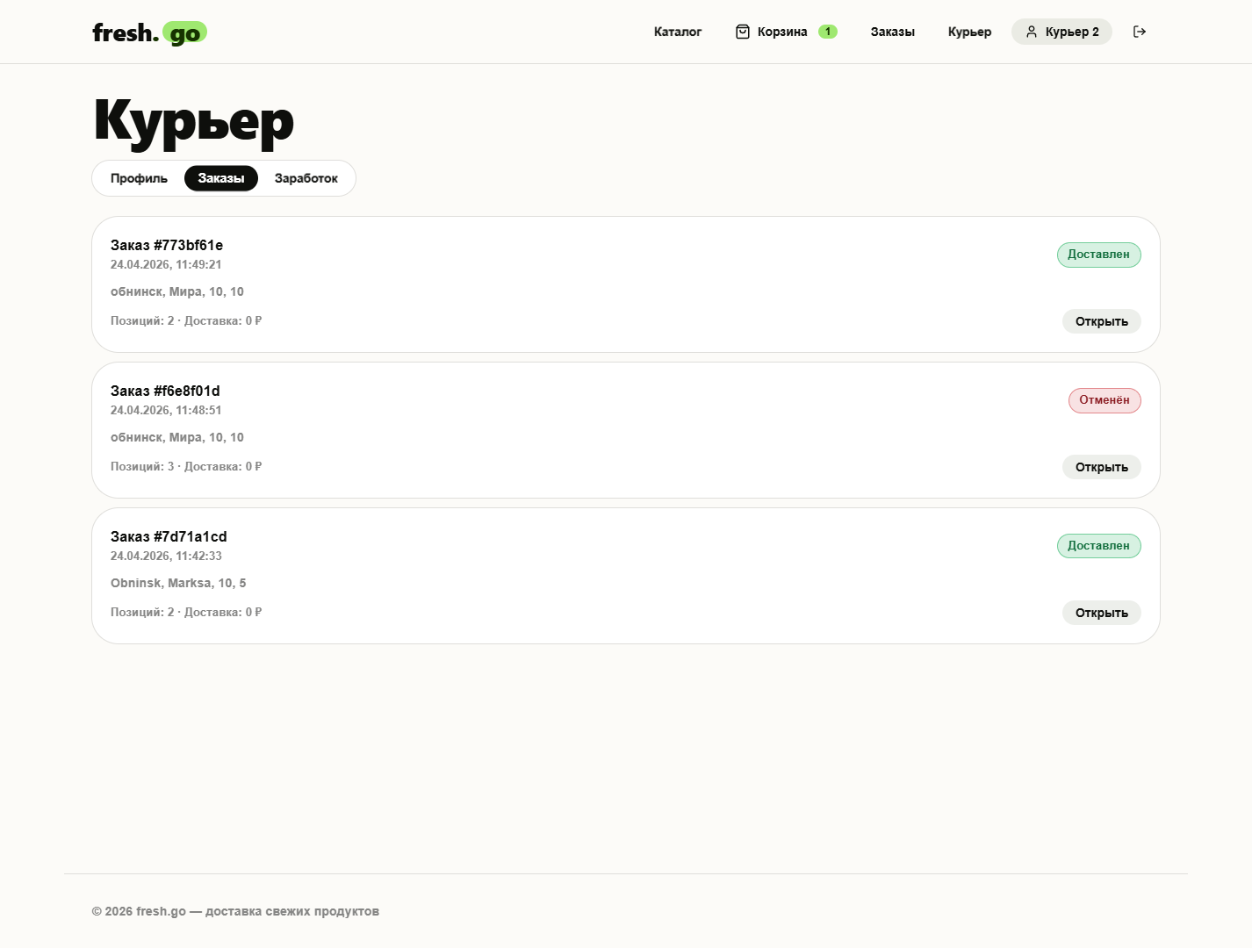
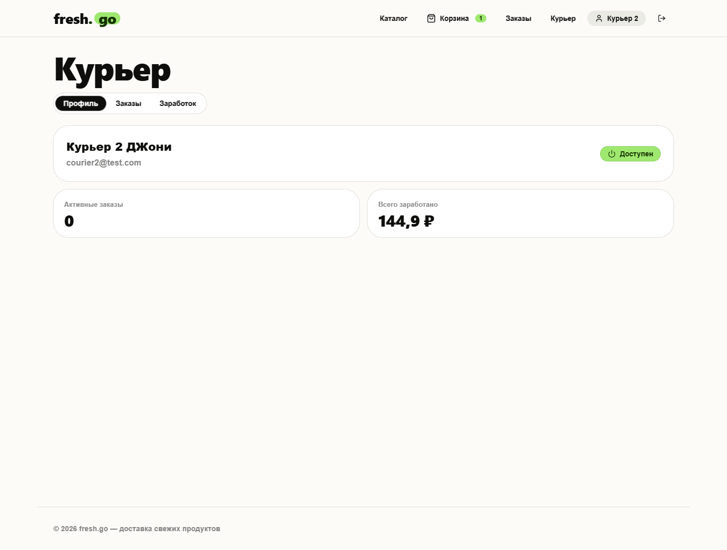

Slide 8
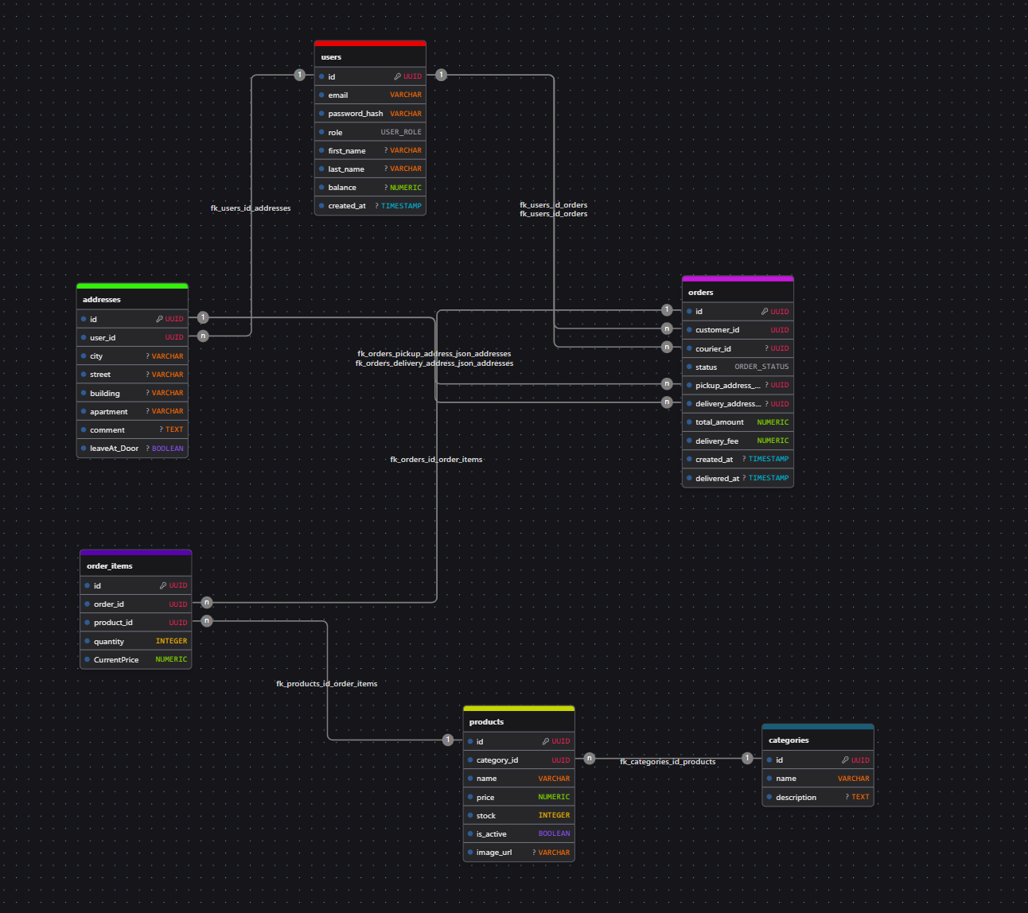
Проектирование базы данных — PostgreSQL
Нормализованная схема: Users, Orders, OrderItems, Couriers, Payments.

Slide 9
